Slide 1


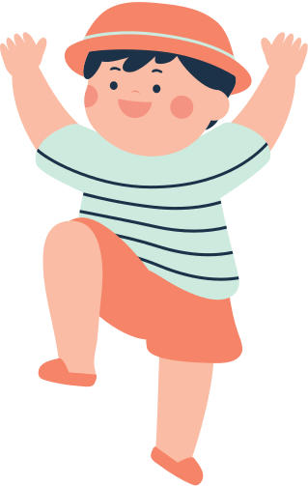

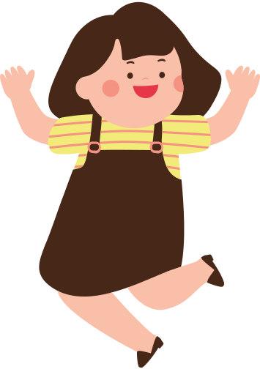
Hi, Students! Let’s Play
Các giác quan (Tiết 3)

Slide 2





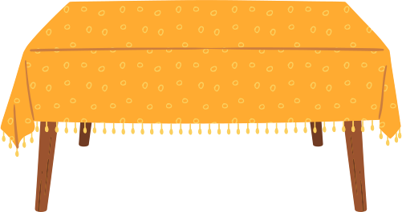
Khởi động

Slide 3


Slide 4
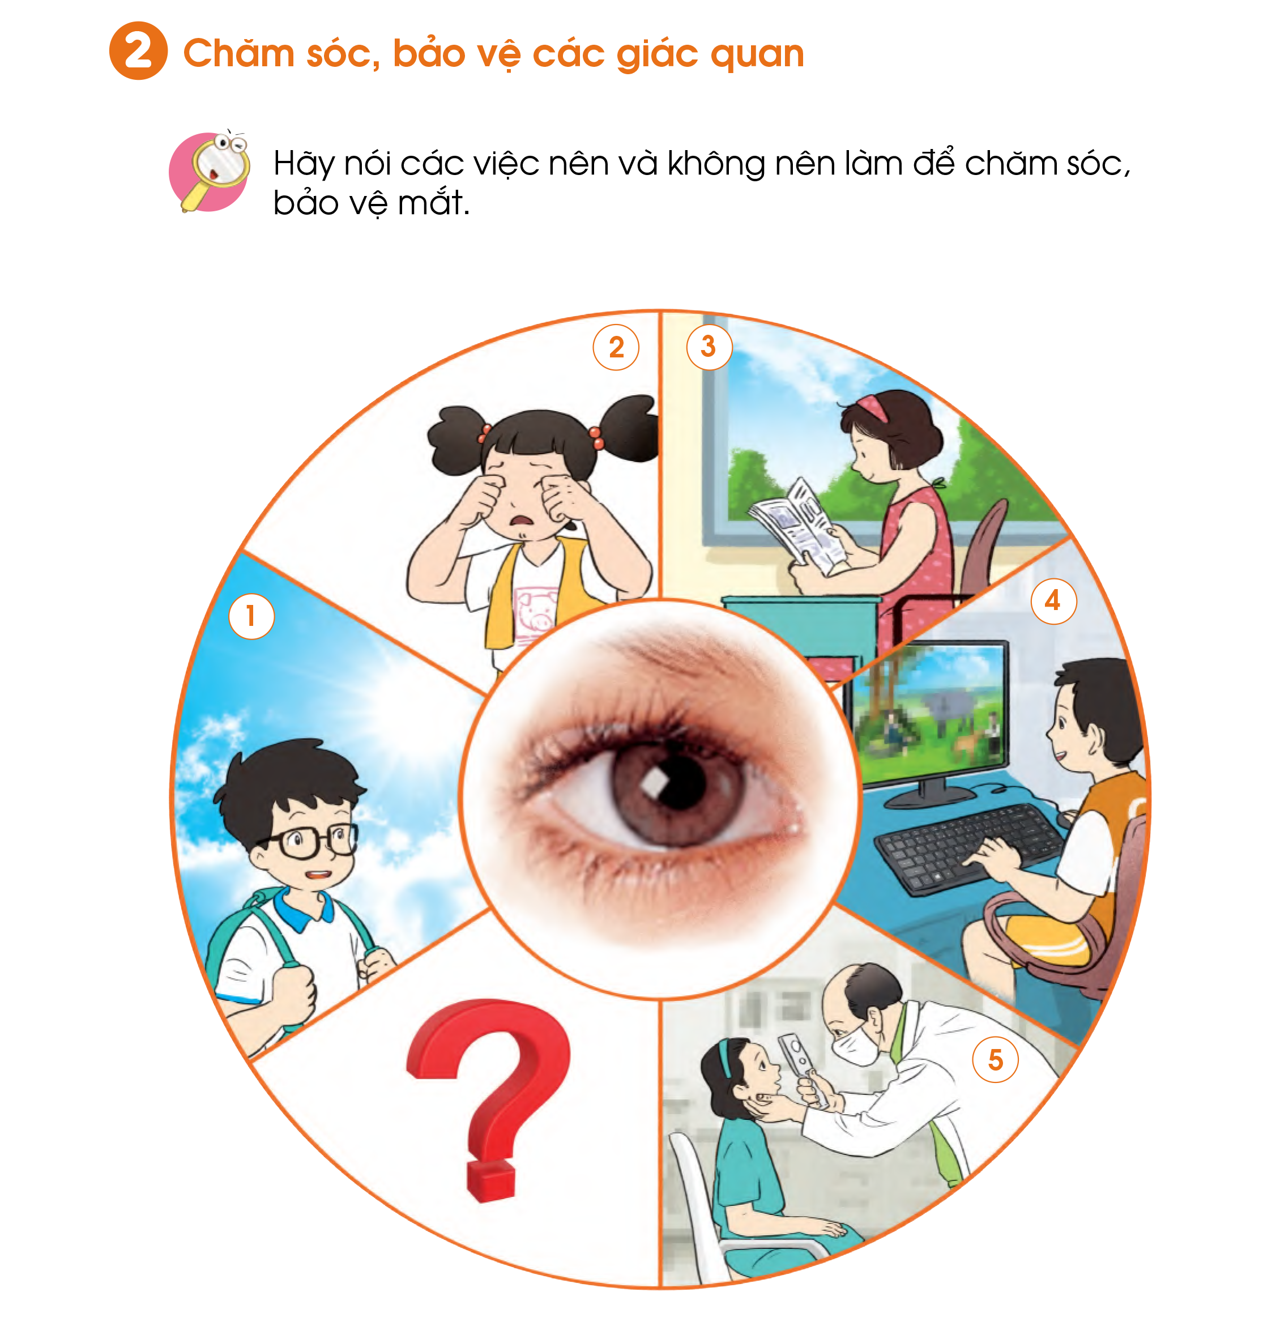


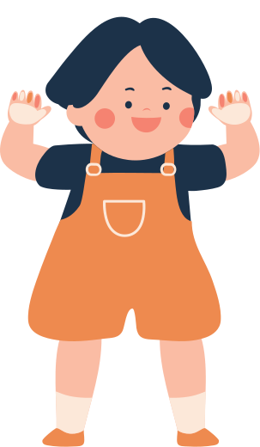
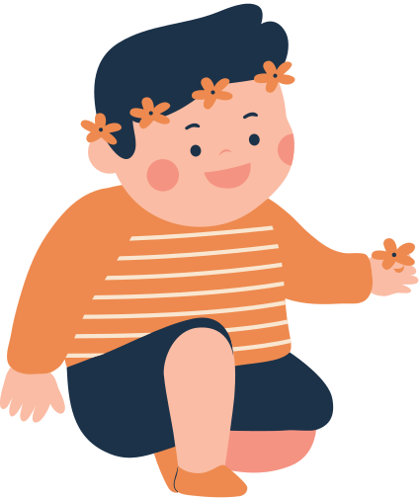

Slide 5
Em cần thay đổi thói quen nào để chăm sóc, bảo vệ mắt, đặc biệt là phòng tránh cận thị? Vì sao?

Slide 6
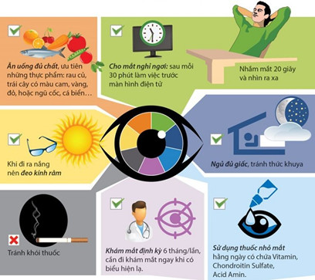

Slide 7



Slide 8
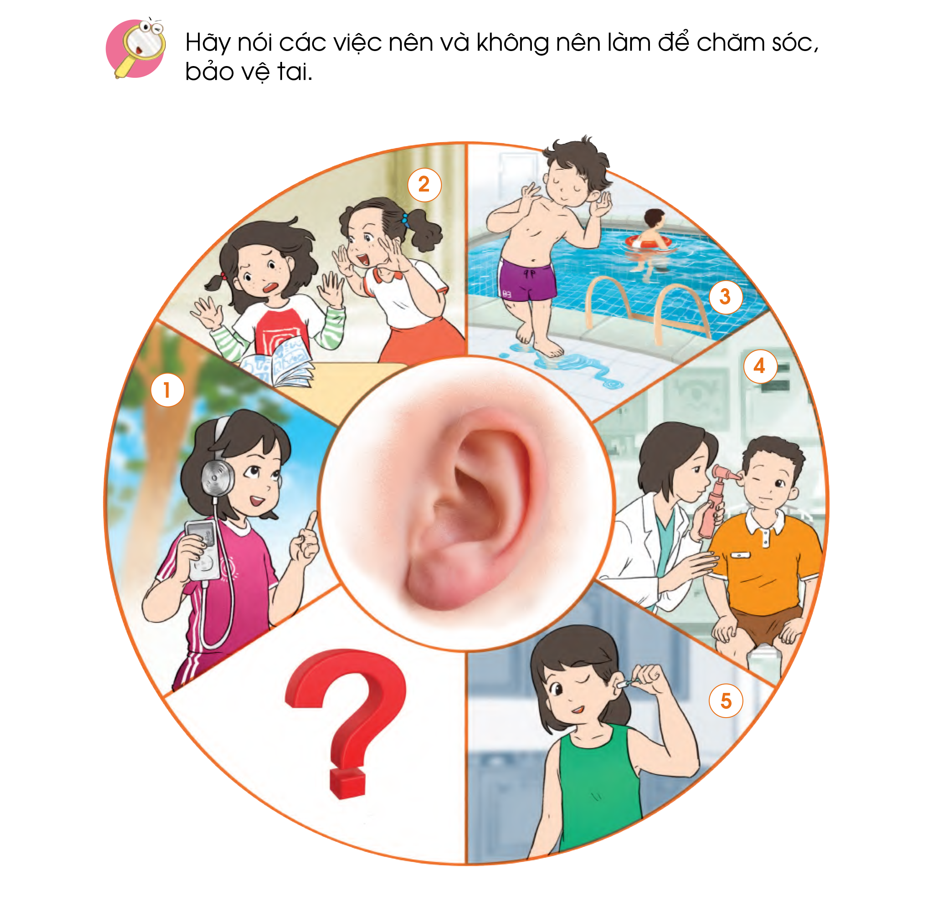

Slide 9
Em cần thay đổi thói quen nào để chăm sóc, bảo vệ tai? Vì sao?

Slide 10


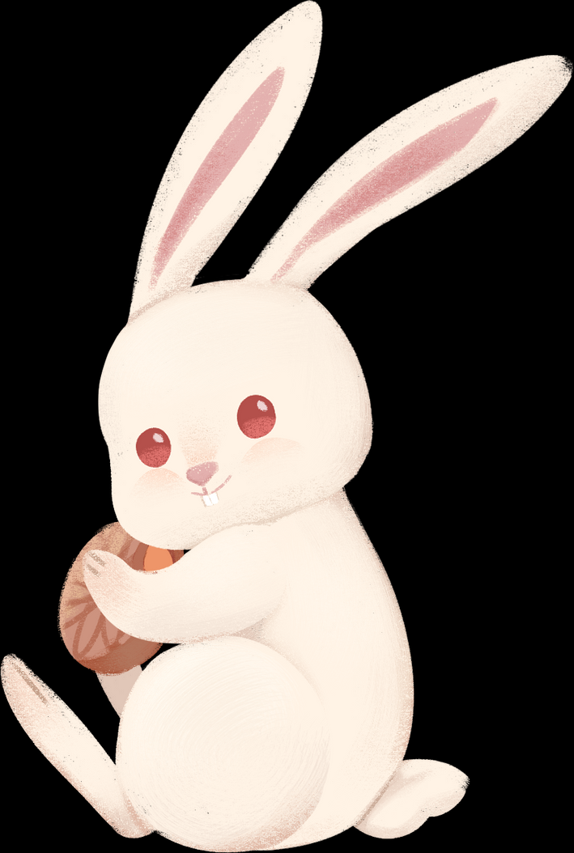
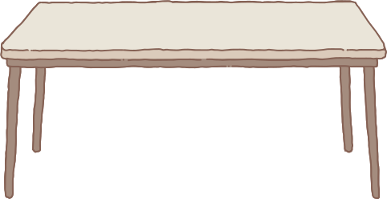
Xử lí tình huống

Slide 11
Tình huống 1: Một bạn đang ngồi đọc truyện thì bạn khác đến và hét to vào tai. Nếu em có ở đấy, em sẽ nói gì với bạn?

Slide 12
Tình huống 2: Giờ ra chơi, các bạn rủ em chơi đánh trận giả và dùng que để đánh nhau. Em sẽ nói gì với bạn?

Slide 13
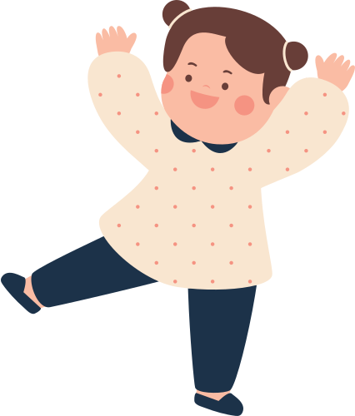

Thank you!

